Slide 1

FESTIVAL IN US
임베디드 소프트웨어 융합 풀스택 개발자 양성과정B 5조
홍재성
정대민
이종일

Slide 2

FESTIVAL IN US
01
구동 환경
1
OS : Windows
2
Browser : Chrome
3
해상도 : 1200px X 1080px
4
레이아웃
화면 구조
상단메뉴
Navigation
Contents Area
Footer Area

Slide 3
FESTIVAL IN US
02
디자인 요소
1
로고
2
폰트
3
색상

Slide 4

FESTIVAL IN US
02
디자인 요소 - 로고
축제는 여러 사람들과 함께 즐기는 것의 의미가 있기에 축제를 뜻하는 Festival과 함께라는 의미를 가진 IN US를 조합하였다.
로고는 BrandCrowd 사이트를 참고하였다.

Slide 5
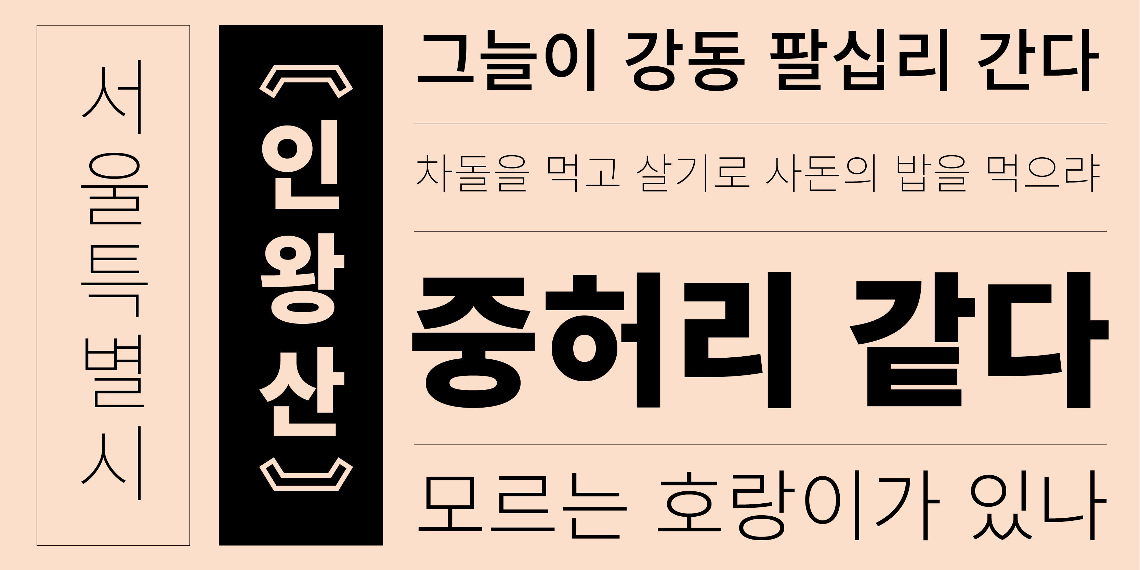
FESTIVAL IN US
02
디자인 요소 - 폰트
카카오 오븐에서 지원되는 폰트의 종류에 제약이 있어 HanSans 본고딕으로 작성 되었다.
폰트는 가독성을 높이기 위해 하나의 폰트만 사용하였다.

Slide 6
FESTIVAL IN US
02
디자인 요소 - 색상
사용자의 눈에 부하를 주지 않기 위해 단색 계열의 색상을 사용하였다.
사용된 색깔의 코드는 오른쪽에 기술하였다
RGB
R : 255
G : 255
B : 255
RGB
R : 202
G : 249
B : 222
RGB
R : 224
G : 224
B : 224

Slide 7
FESTIVAL IN US
02
디자인 원칙
1
폰트 선택
2
색상 조합
3
이미지 사용
4
상세한 UI 가이드라인

Slide 8
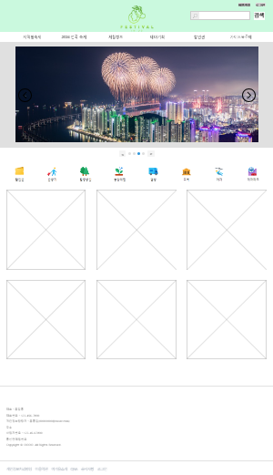
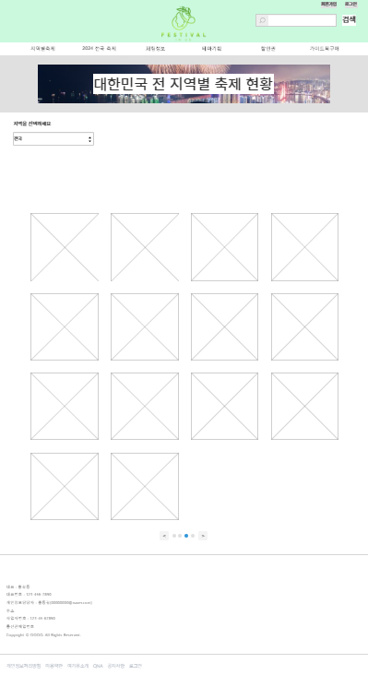
FESTIVAL IN US
03
레이아웃
홈 화면 레이아웃
화면 레이아웃

Slide 9

FESTIVAL IN US
03
레이아웃 - Header
로고
회원메뉴
검색바
이름 | 기능
로고 | 메인 화면으로 돌아간다.
검색바 | 원하는 축제의 카테고리를 검색해 관련 정보를 얻을 수 있는 화면으로 들어간다.
회원메뉴 | 회원 정보관리와 회원가입

Slide 10
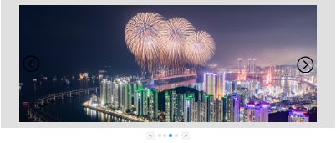
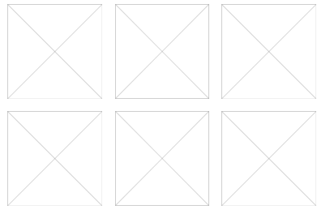
FESTIVAL IN US
03
레이아웃 – Contents Area
종류 | 기능
이벤트리스트 | 현재 진행중이거나, 예정된 큰 규모를 가진 인기있는 축제의 포스터나, 이미지 출력
테마기획 | 진행중인 축제들의 이미지, 포스터 출력
이벤트리스트
테마 기획

Slide 11
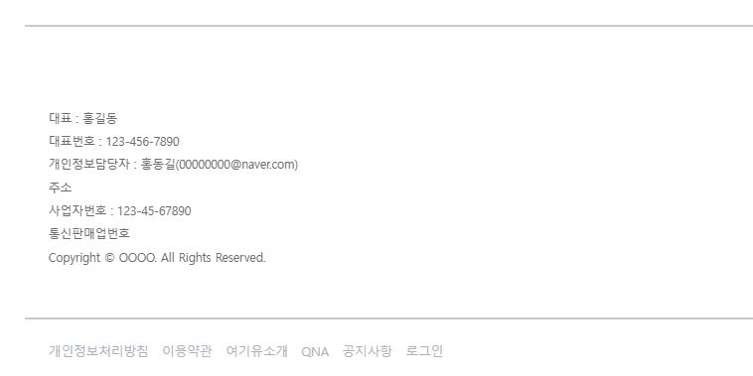

FESTIVAL IN US
03
레이아웃 – Footer Area
회사 정보
로고
이름 | 기능
회사 정보 | 회사의 기본 정보들을 공시
로고 | 홈 화면으로 돌아가기 기능이 없는 로고이며, 회사의 로고 마크만 공시.

Slide 12
FESTIVAL IN US
04
Navigation
1
간편한 구조
2
시각적인 힌트
3
모바일 최적화
단순하고 직관적인 네비게이션 구조를 설계해 사용자가 웹사이트를 쉽게 탐색할 수 있도록 합니다.
활성화된 메뉴 항목이나 페이지 위치를 시각적으로 강조하여 사용자가 현재 위치를 파악할 수 있도록 합니다.
스마트폰 사용량 증가에 대비하여 모바일 환경에서의 네비게이션 사용을 용이하게 합니다.

Slide 13
FESTIVAL IN US
04
Navigation - Header
FESTIVAL IN US
04
Navigation – Contents Area

Slide 14

FESTIVAL IN US
05
구성요소 정의
버튼 | 설정
 | 회원가입 화면으로 이동하는 버튼
 | 로그인 화면으로 이동하는 버튼
 | 메인 화면으로 이동하는 버튼
 | 입력한 내용과 관련된 정보를 나열하는 화면으로 이동하는 버튼
 | 정보수정 화면으로 이동하는 버튼
 | 로그아웃을 하는 버튼
 | 주문내역을 확인 하는 화면으로 이동하는 버튼

Slide 15







FESTIVAL IN US
05
구성요소 정의
버튼 | 설정
 | 지역별 축제가 나열된 화면으로 이동하는 버튼
 | 전국 축제가 나열된 화면으로 이동하는 버튼
 | 축제의 체험 정보가 나열된 화면으로 이동하는 버튼
 | 테마별로 기획된 축제의 정보가 나열된 화면으로 이동하는 버튼
 | 할인권을 발매할 수 있는 화면으로 이동하는 버튼
 | 가이드북 구매 화면으로 이동하는 버튼

